Slide 1
프로그램사양서
[WE-PP-AD-07]

Slide 2
개정 이력
버 전 | 변경일 | 변경 사유 | 변경 내용 | 작성자 | 승인
1.0 | 2005. 7. 04 | 최초 작성 | 최초 작성 | 장희선

Slide 3
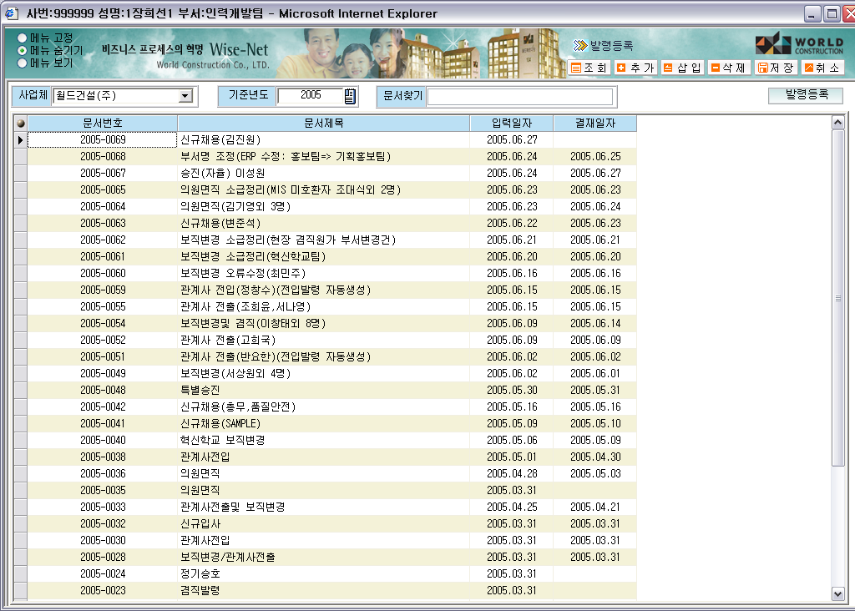
프로그램명 |  | 발령등록 | HTML 명 |  | 04/p_order_paperno_1h.html
화면개요 |  | 발령문서를 등록한다.
[ 주요항목정의 ] 발령 세부 관리 단위인 발령문서를 등록하는 화면으로, 해당 문서번호로 등록된 발령 세부가 있으면 발령문서를 삭제할 수 없고 사업체별로 최종 문서만 편집할 수 있고 발령 세부사항 또한 최종 문서에 해당하는 발령만 편집 또는 발령 취소가 가능하다. [ 사용 Table ]
 | 테이블 명 |  | Access 방법 | 주요처리 명세
 | P_ORDER_PAPERNO |  |  | INSERT/UPDATE/DELETE

Slide 4
[ 프로그램 설명] 1. 조회 시 처리 사업체, 기준년도에 해당하는 발령문서가 조회된다. 문서찾기 칸에 찾고자 하는 문서번호나 문서제목의 일부를 입력하면 해당 자료만 Filtering 된다. (P_ORDER_PAPERNO) 2. 신규항목 입력 시 처리 최종 문서번호와 문서번호의 발령 세부사항만 수정이 가능하다. 결재일자가 입력되면 문서번호의 발령 세부사항을 수정 불가능하다. (P_ORDER_PAPERNO) 3. 수정 시 처리 최종 문서번호와 문서번호의 발령 세부사항만 수정이 가능하다. 결재일자가 입력되면 문서번호의 발령 세부사항을 수정 불가능하다. (P_ORDER_PAPERNO) 4. 버튼의 구성 조회/추가/삽입/삭제/저장/취소 (P_ORDER_PAPERNO) 5. 기타 주요항목(Event 포함) 해당 문서번호의 발령 세부가 존재하면 삭제가 불가능하다.

Slide 5
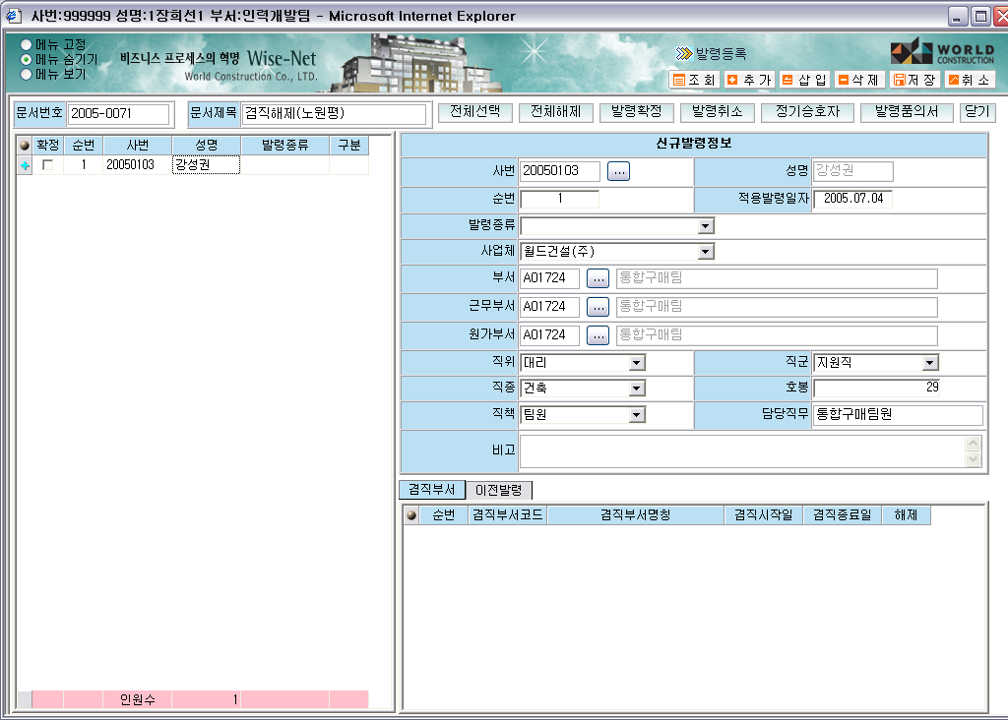
프로그램명 |  | 발령등록(세부) | HTML 명 |  | 04/p_order_master_1h.html
화면개요 |  | 발령문서별 발령사항을 등록한다.
[ 주요항목정의 ] 발령문서번호 별로 발령 세부사항을 등록한다. 발령 확정/발령 취소/정기승호자 일괄발령의 기능이 있고, 발령품의서를 출력할 수 있다. [ 사용 Table ]
 | 테이블 명 |  | Access 방법 | 주요처리 명세
 | P_ORDER_MASTER |  |  | INSERT/UPDATE/DELETE
 | P_PERS_MASTER |  |  | UPDATE
 | Z_AUTHORITY_USER |  |  | UPDATE
 | P_ORDER_OBJ_LIST |  |  | 가져오기
 | P_ORDER_ADD_DEPT |  |  | INSERT/UPDATE/DELETE

Slide 6
[ 프로그램 설명] 1. 조회 시 처리 선택한 문서번호에 해당하는 발령 세부가 조회된다.(P_ORDER_MASTER) 2. 신규항목 입력 시 처리 추가나 삽입버튼을 클릭하면 사원찾기 팝업창이 나타나고 구분을 재직이나 미발령을 선택하여 해당 발령자를 선택하면 발령자의 최종 발령 상태가 조회되고(P_PERS_MASTER) 발령종류와 변경될 발령을 입력하고 저장하면 P_ORDER_MASTER에 INSERT된다. 3. 수정 시 처리 확정된 발령은 수정이 불가능하다.(P_ORDER_MASTER) 4. 버튼의 구성 최종발령 문서인 경우 : 조회/추가/삽입/삭제/저장/취소 최종발령 문서가 아닌 경우 : 조회 5. 기타 주요항목(Event 포함) - 발령확정 Z_AUTHORITY_USER에 최종부서를 UPDATE. 입사발령: Z_AUTHORITY_USER의 사용여부 ‘Y’로 UPDATE. 퇴사발령: Z_AUTHORITY_USER의 사용여부 ‘N’으로 UPDATE. 관계사전입발령 : 그룹입사일 UPDATE. 관계사전출발령 : 입력된 사업체/부서코드는 전입대상이고, 조회된 사업체/부서코드는 인사마스터로 UPDATE. 발령종류(발령코드등록에서 갱신여부에 체크된 항목)에 따라 P_PERS_MASTER에 UPDATE. - 발령취소 Z_AUTHORITY_USER에 이전부서를 UPDATE. 입사발령취소 : Z_AUTHORITY_USER의 사용여부 ‘N’으로 UPDATE. 퇴사발령취소 : Z_AUTHORITY_USER의 사용여부 ‘Y’로 UPDATE. 관계사전출발령취소 : 발령 전 인사마스터를 UPDATE한 것이므로 별도처리 불필요. 발령이전데이터(P_ORDER_MASTER(OLD_DATA), P_PERS_MASTER(OLD_DATA))를 UPDATE. - 정기승호자 정기승호 대상자를 일일이 등록하지 않고 일괄적으로 등록시켜 두었다가 팝업 창에서 찾아 일괄 등 록 시킴.(P_ORDER_OBJ_LIST) 정기승호 일괄등록 화면에서 사업체,기준년월별로 정기승호 대상자를 미리 등록함. - 겸직 발령종류를 ‘겸직’으로 하고 겸직부서를 추가한다.(P_ORDER_ADD_DEPT) - 겸직해제 발령종류를 ‘겸직해제’로 하고 겸직부서의 해제를 체크한다.(P_ORDER_ADD_DEPT)

Slide 7
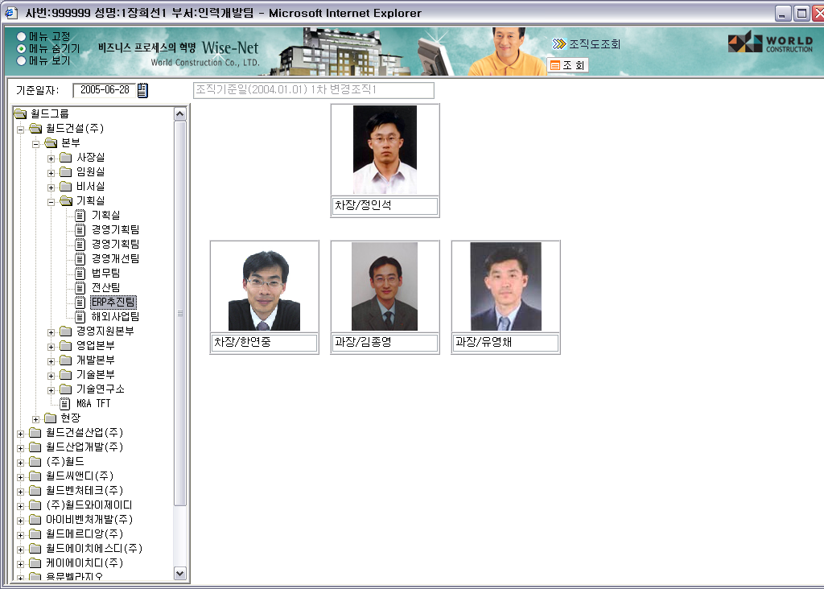
프로그램명 |  | 조직도조회 | HTML 명 |  | 08/p_dept_title_empno_1h.html
화면개요 |  | 조직도를 조회한다.
[ 주요항목정의 ] 조직도 및 부서등록에서 등록된 조직도가 조회되고 조직 및 부서별로 인원이 조회된다. 각 조직도의 부서장, 각 부서의 부서장으로 등록된 인원이 맨 위에 조회된다. [ 사용 Table ]
 | 테이블 명 |  | Access 방법 | 주요처리 명세
 | Z_CODE_CHG_DEPT_TITLE |  |  | TREE 조회
 | Z_CODE_CHG_DEPT_CONTENT |  |  | TREE 조회
 | Z_CODE_DEPT |  |  | TREE 조회
 | P_ORDER_MASTER |  |  | 인원 조회
 | P_PERS_PICTURE |  |  | 사진 조회

Slide 8
[ 프로그램 설명] 1. 조회 시 처리 조직도의 트리와 각 조직 및 부서별 인원을 조회한다. 조직도 트리 조회 : 조직도 및 부서등록의 조직도에 등록된 조직의 레벨과 순번에 의해 조회된다. (Z_CODE_CHG_DEPT_TITLE) 조직도 트리별 부서 조회 : 조직도 및 부서등록의 부서등록에 등록된 부서가 각 조직별로 조회된다. (Z_CODE_CHG_DEPT_CONTENT) 부서정보 조회 : 부서명이 조회된다.(Z_CODE_DEPT) 각 조직 및 부서별 인원 조회 : 조직도 인원은 조직도의 부서장이 조회되고(Z_CODE_CHG_DEPT_TITL E), 각 부서별 인원은 발령 기준으로 조회된다.(P_ORDER_MASTER) 인원의 사진 조회 : 사진을 조회한다.(P_PERS_PICTURE) 2. 신규항목 입력 시 처리 입력기능 없음 3. 수정 시 처리 수정기능 없음 4. 버튼의 구성 조회 5. 기타 주요항목(Event 포함) 조직도 및 부서등록에서 입력된 부서장이 조직도의 첫번째에 조회된다. 조직도의 부서장 : Z_CODE_CHG_DEPT_TITLE의 부서장에 조직의 부서장을 입력. 부서의 부서장 : Z_CODE_CHG_DEPT_CONTENT의 부서장에 부서의 부서장을 입력.

Slide 9
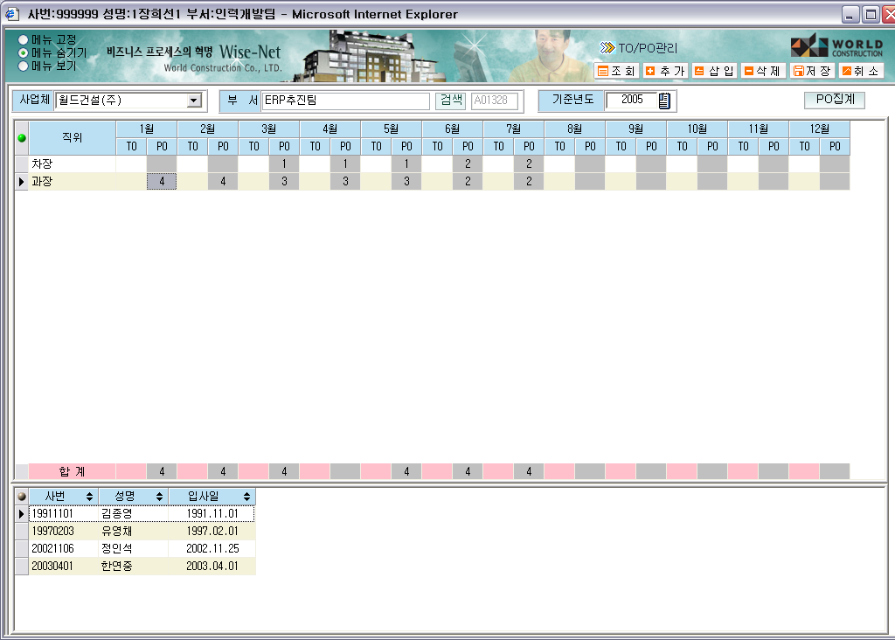
프로그램명 |  | TO/PO관리 | HTML 명 |  | 12/p_to_po_manage_1h.html
화면개요 |  | PO를 집계하고 TO를 입력한다.
[ 주요항목정의 ] 기준년월의 PO를 집계하고 사업체,부서별로 TO를 입력한다. 각 월의 PO를 클릭하면 해당 인원이 하단에 조회되고, 인원 리스트를 더블 클릭하면 인원의 인사 기본 정보가 조회된다. [ 사용 Table ]
 | 테이블 명 |  | Access 방법 | 주요처리 명세
 | P_TO_PO_MANAGE |  |  | TO 입력
 | P_TO_PO_CALCULATE |  |  | PO 집계
 | P_ORDER_MASTER |  |  | PO 집계 인원 조회
 | P_PERS_MASTER |  |  | 인사기본정보 조회

Slide 10
[ 프로그램 설명] 1. 조회 시 처리 해당 사업체, 부서, 기준년도에 해당하는 PO/TO가 조회되고, 해당월의 PO를 클릭하면 하단에 해당 인 원이 조회된다. 인원 리스트를 더블 클릭하면 인원의 인사 기본 정보가 조회된다. 2. 신규항목 입력 시 처리 PO 집계로 생성되지 않은 직위의 TO를 입력하고자 할 경우 추가나 삽입 버튼을 클릭하여 직위를 선택 하고 TO를 입력한다. 3. 수정 시 처리 해당월의 TO를 수정하고 저장한다. 4. 버튼의 구성 조회/추가/삽입/삭제/저장/취소 5. 기타 주요항목(Event 포함) - PO집계 년월별로 PO 가 집계되고, 집계시 TO복사를 선택하면 전월의 TO가 자동 복사된다.

Slide 11
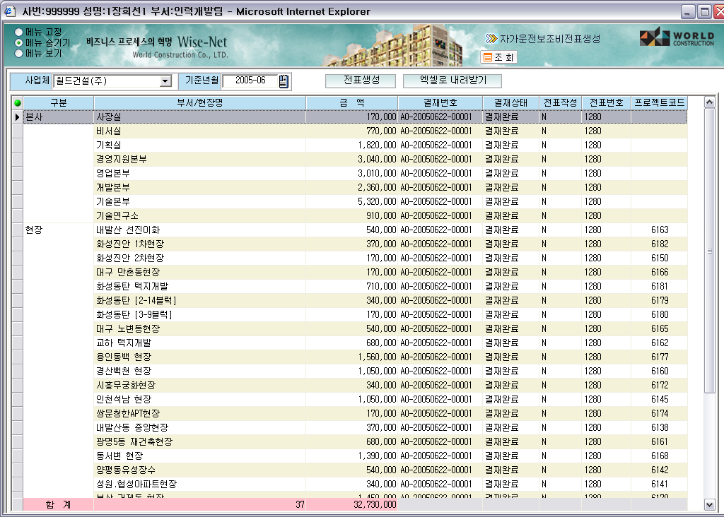
프로그램명 |  | 자가운전보조비 전표생성 | HTML 명 |  | 16/p_gen_slip_driver_1h.html
화면개요 |  | 자가운전보조비 전표를 자동 생성한다.
[ 주요항목정의 ] 월별 자가운전보조비 집계내역을 부서별로 집계하여 전표를 자동 생성한다. [ 사용 Table ]
 | 테이블 명 |  | Access 방법 | 주요처리 명세
 | P_GEN_DRIVER_FILIAL_PIETY |  |  | 자료집계, 전표번호 UPDATE
 | VIEW_DEPT_CODE |  |  | 집계부서 조인
 | R_PROJ_VIEW_BUSINESS_FORM |  |  | 프로젝트코드 조회
 | R_PROJ |  |  | 프로젝트코드 조회
 | Z_CODE_DEPT |  |  | 프로젝트코드 조회

Slide 12
[ 프로그램 설명] 1. 조회 시 처리 자가운전보조비 집계를 하여 개인별 자가운전보조비 데이터가 맞는지 확인한 후 사업체, 기준년월, 부 서별로 발생한 데이터를 확인한다.(P_GEN_DRIVER_FILIAL_PIETY, VIEW_DEPT_CODE) 현장의 경우 프로젝트 코드가 없을 경우 전표가 생성되지 않으므로 반드시 프로젝트 코드를 먼저 등록 한다.(R_PROJ, Z_CODE_DEPT) 전표 발생시 거래처가 총무팀으로 생성되므로 회계 거래처 테이블에 사업체별로 총무팀 거래처가 반드 시 등록 되어 있어야 한다.(EFIN_SUPPLIER_V) 2. 신규항목 입력 시 처리 입력기능 없음 3. 수정 시 처리 수정기능 없음 4. 버튼의 구성 조회 5. 기타 주요항목(Event 포함) - 전표생성(SP_P_GEN_SLIP_DRIVER) 본사/기술본부/기술연구소/각 현장별로 자가운전보조비를 집계하여 AP전표 생성. 전표가 정상적으로 생성되었을 경우 P_GEN_DRIVER_FILIAL_PIETY의 INVOICE_NUM에 GROUP_ID 를 UPDATE.

Slide 13
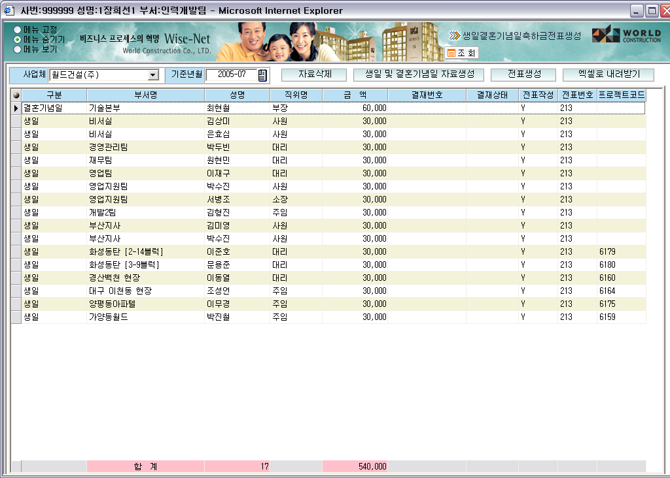
프로그램명 |  | 생일결혼기념일축하금 전표생성 | HTML 명 |  | 16/p_gen_slip_birth_mar_1h.html
화면개요 |  | 생일, 결혼기념일 축하금을 자동 생성한다.
[ 주요항목정의 ] 월별 생일, 결혼기념일 축하금 내역을 부서별로 집계하여 전표를 자동 생성한다. [ 사용 Table ]
 | 테이블 명 |  | Access 방법 | 주요처리 명세
 | P_GEN_SLIP_BIRTH_MAR |  |  | 자료집계, 전표번호 UPDATE
 | VIEW_DEPT_CODE |  |  | 집계부서 조인
 | R_PROJ_VIEW_BUSINESS_FORM |  |  | 프로젝트코드 조회
 | R_PROJ |  |  | 프로젝트코드 조회
 | Z_CODE_DEPT |  |  | 프로젝트코드 조회

Slide 14
[ 프로그램 설명] 1. 조회 시 처리 개인별 축하금 데이터가 맞는지 확인한다.(P_GEN_SLIP_BIRTH_MAR) 현장의 경우 프로젝트 코드가 없을 경우 전표가 생성되지 않으므로 반드시 프로젝트 코드를 먼저 등록 한다.(R_PROJ, Z_CODE_DEPT) 전표 발생시 거래처가 총무팀으로 생성되므로 회계 거래처 테이블에 사업체별로 총무팀 거래처가 반드 시 등록 되어 있어야 한다.(EFIN_SUPPLIER_V) 2. 신규항목 입력 시 처리 ‘생일 및 결혼기념일 자료생성’을 하여 개인별 축하금 데이터가 맞는지 확인한다. (P_GEN_SLIP_BIRTH_MAR) 3. 수정 시 처리 ‘자료삭제’ 버튼으로 자료를 삭제하고 재 생성할 수 있다.(P_GEN_SLIP_BIRTH_MAR) 4. 버튼의 구성 조회 5. 기타 주요항목(Event 포함) - 전표생성 (SP_P_GEN_SLIP_BIRTH_MAR) 본사/기술본부/기술연구소/각 현장별로 축하금을 집계하여 AP전표 생성. 전표가 정상적으로 생성되었을 경우 P_GEN_SLIP_BIRTH_MAR 의 INVOICE_NUM에 GROUP_ID를 UPDATE.

Slide 15
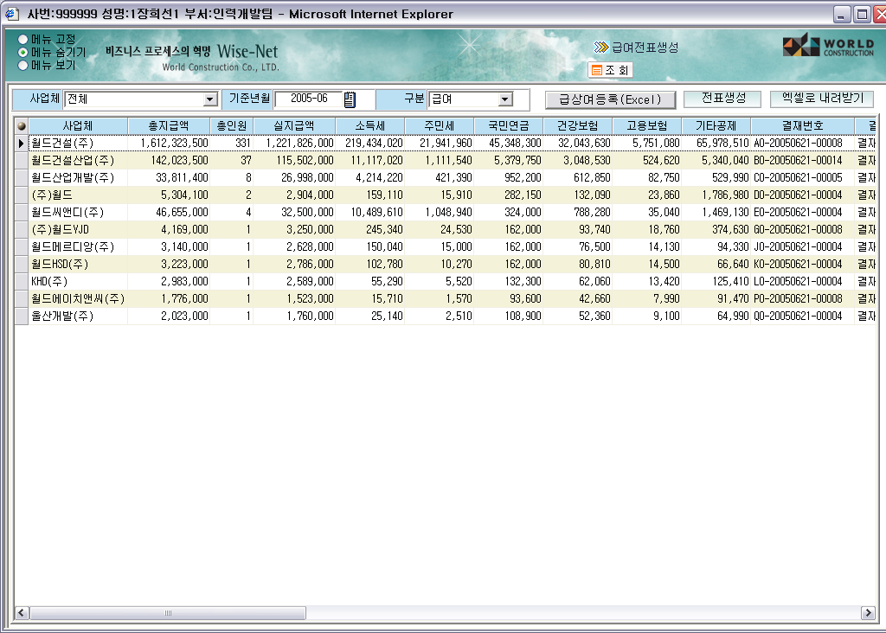
프로그램명 |  | 급여 전표생성 | HTML 명 |  | 16/p_pay_slip_payment_1h.html
화면개요 |  | 급여전표를 자동 생성한다.
[ 주요항목정의 ] 부서별 급여 파일을 업로드 하여 전표를 자동 생성한다. [ 사용 Table ]
 | 테이블 명 |  | Access 방법 | 주요처리 명세
 | P_PAY_PAYMENT |  |  | 자료집계, 전표번호 UPDATE
 | VIEW_DEPT_CODE |  |  | 집계부서 조인
 | R_PROJ_VIEW_BUSINESS_FORM |  |  | 프로젝트코드 조회
 | R_PROJ |  |  | 프로젝트코드 조회
 | Z_CODE_DEPT |  |  | 프로젝트코드 조회

Slide 16
[ 프로그램 설명] 1. 조회 시 처리 사업체, 부서별 급여 데이터가 맞는지 확인한다.(P_PAY_PAYMENT, VIEW_DEPT_CODE) 현장의 경우 프로젝트 코드가 없을 경우 전표가 생성되지 않으므로 반드시 프로젝트 코드를 먼저 등록 한다.(R_PROJ, Z_CODE_DEPT) 전표 발생시 거래처가 인력개발팀으로 생성되므로 회계 거래처 테이블에 사업체별로 인력개발팀 거래 처가 반드시 등록 되어 있어야 한다.(EFIN_SUPPLIER_V) 2. 신규항목 입력 시 처리 ‘급상여등록’ 버튼을 클릭하여 파일을 업로드 한 후 더블 클릭하여 부서별 데이터가 맞는지 확인한다. (P_PAY_PAYMENT) 3. 수정 시 처리 수정기능 없음 4. 버튼의 구성 조회 5. 기타 주요항목(Event 포함) - 전표생성 (SP_P_PAY_SLIP_PAYMENT) 본사/기술본부/기술연구소/각 현장별로 급여를 집계하여 GL/AP전표 생성. 전표가 정상적으로 생성되었을 경우 P_PAY_PAYMENT의 INVOICE_NUM에 GROUP_ID를 UPDATE.

Slide 17
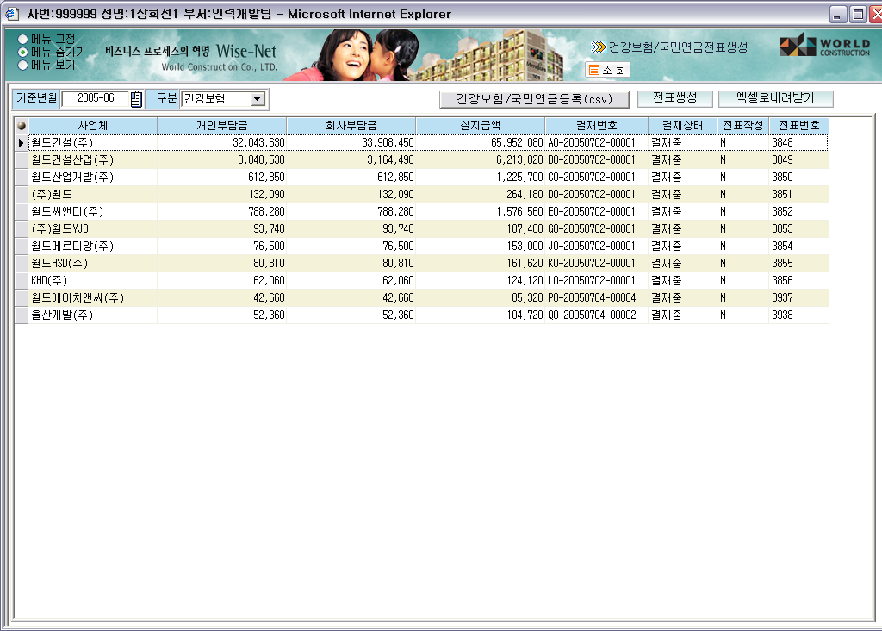
프로그램명 |  | 건강보험/국민연금 전표생성 | HTML 명 |  | 16/p_pay_slip_deduction_1h.html
화면개요 |  | 건강보험/국민연금 전표를 자동 생성한다.
[ 주요항목정의 ] 부서별 건강보험/국민연금 파일을 업로드 하여 전표를 자동 생성한다. [ 사용 Table ]
 | 테이블 명 |  | Access 방법 | 주요처리 명세
 | P_PAY_DEDUCTION |  |  | 자료집계, 전표번호 UPDATE
 | VIEW_DEPT_CODE |  |  | 집계부서 조인
 | R_PROJ_VIEW_BUSINESS_FORM |  |  | 프로젝트코드 조회
 | R_PROJ |  |  | 프로젝트코드 조회
 | Z_CODE_DEPT |  |  | 프로젝트코드 조회

Slide 18
[ 프로그램 설명] 1. 조회 시 처리 사업체, 부서별 건강보험/국민연금 데이터가 맞는지 확인한다. (P_PAY_DEDUCTION, VIEW_DEPT_CODE) 현장의 경우 프로젝트 코드가 없을 경우 전표가 생성되지 않으므로 반드시 프로젝트 코드를 먼저 등록 한다.(R_PROJ, Z_CODE_DEPT) 전표 발생시 거래처가 총무팀으로 생성되므로 회계 거래처 테이블에 사업체별로 총무팀 거래처가 반드 시 등록 되어 있어야 한다.(EFIN_SUPPLIER_V) 2. 신규항목 입력 시 처리 ‘건강보험/국민연금등록’ 버튼을 클릭하여 파일을 업로드 한 후 더블 클릭하여 부서별 데이터가 맞는지 확인한다.(P_PAY_DEDUCTION) 3. 수정 시 처리 수정기능 없음 4. 버튼의 구성 조회 5. 기타 주요항목(Event 포함) - 전표생성 (SP_P_PAY_SLIP_DEDUCTION) 본사/기술본부/기술연구소/각 현장별로 건강보험/국민연금을 집계하여 AP전표 생성. 전표가 정상적으로 생성되었을 경우 P_PAY_DEDUCTION의 INVOICE_NUM에 GROUP_ID를 UPDATE.

Slide 19
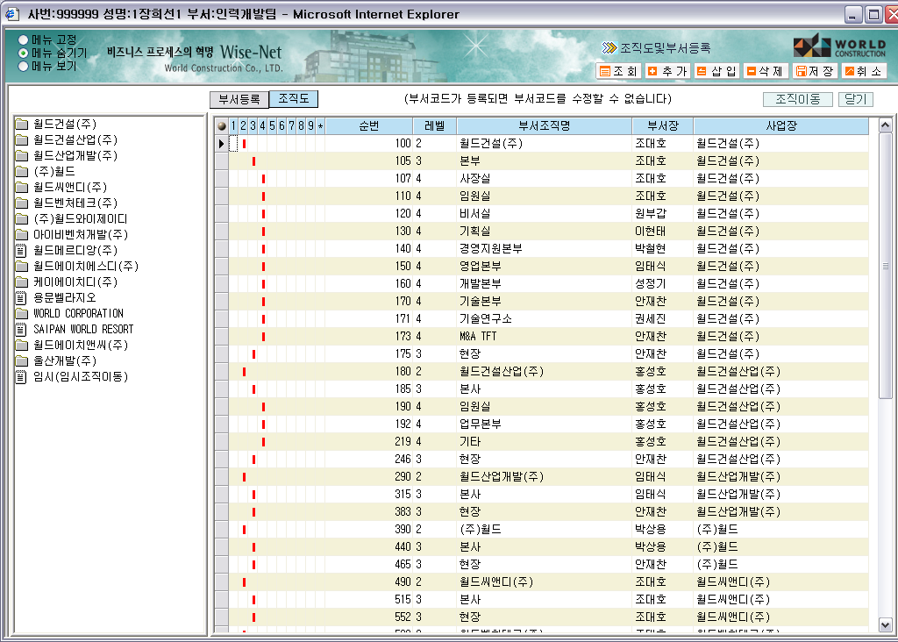
프로그램명 |  | 조직도 및 부서등록 | HTML 명 |  | zmis/z_code_chg_dept_content_1h.html
화면개요 |  | 조직도별 부서를 등록한다.
[ 주요항목정의 ] 조직도 탭을 클릭하여 조직을 입력한다. 이 때 레벨과 순번에 의하여 조직이 구성되고 조직별 부서장은 조직도 조회시 조직의 부서장이므로 정확히 입력하도록 한다. 부서 등록 탭에서는 해당 조직도에 맞게 부서를 등록한다. 이 때 부서는 FI 에 등록된 부서 찾기 팝업에서 부서를 찾아 입력하도록 되어 있다. [ 사용 Table ]
 | 테이블 명 |  | Access 방법 | 주요처리 명세
 | Z_CODE_CHG_DEPT_TITLE |  |  | 조직도
 | Z_CODE_CHG_DEPT_CONTENT |  |  | 조직별 부서
 | Z_CODE_DEPT |  |  | 부서정보
 | EFIN_DEPARTMENTS_V |  |  | FI 부서찾기

Slide 20
[ 프로그램 설명] 1. 조회 시 처리 조직 트리를 클릭하여 부서를 조회한다.(Z_CODE_CHG_DEPT_CONTENT) 2. 신규항목 입력 시 처리 조직도 탭에서 추가하면 조직이 추가되고(Z_CODE_CHG_DEPT_TITLE), 부서등록 탭에서 추가하면 해 당 조직에 부서가 추가된다 (Z_CODE_CHG_DEPT_CONTENT). 3. 수정 시 처리 부서등록 탭에서 부서에 대한 정보를 수정하면(Z_CODE_DEPT)가 수정된다. 4. 버튼의 구성 조회/추가/삽입/삭제/저장/취소 5. 기타 주요항목(Event 포함) 조직도 차수를 추가하면 이전 조직도를 그대로 복사하여 새로운 조직도 차수로 추가가 된다. (Z_SP_DEPT_TITLE_COPY)

